Slide 1
Citlivý člověk
Jáchym Topol
Lukáš Kytka

Slide 2
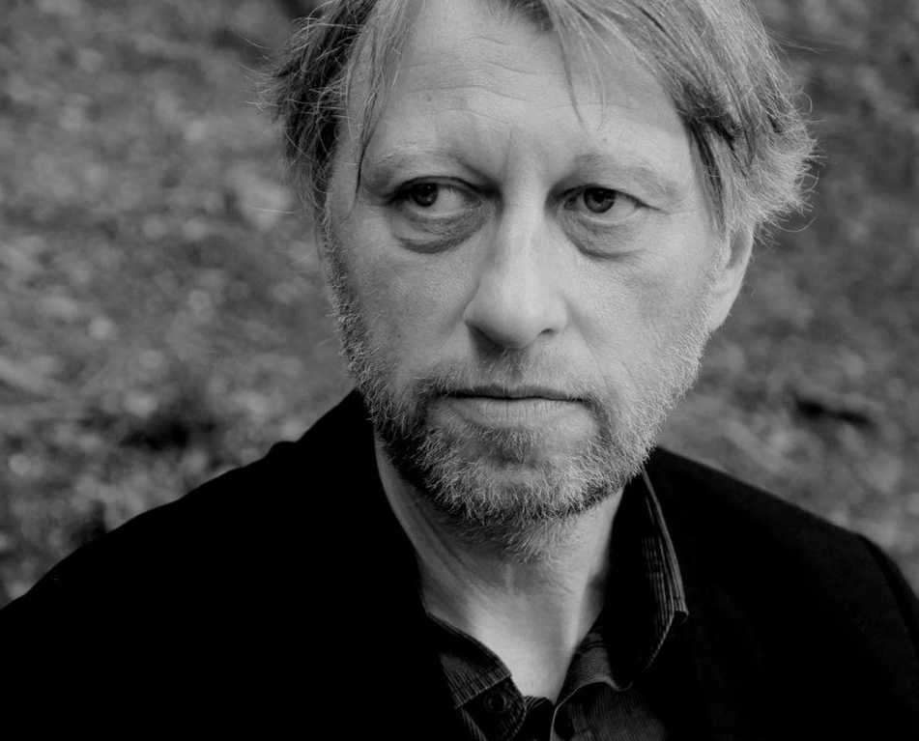
Jáchym Topol
4. 8. 1962 Praha
spisovatelská rodina
od mala perzekuován
Revolver revue, Respekt, Lidové noviny
mnoho povolání, Knihovna V. H.

Slide 3
Kontext autorovy tvorby
Výlet k nádražní hale (1994)
Sestra (1994)
Anděl (1995)
Trnová dívka (1997)
Noční práce (2001)
Kloktat dehet (2005)
Chladnu zemí (2009)
Citlivý člověk (2017)
Miluju tě k zbláznění (1991)
Cesta do Bugulmy (2006)

Slide 4
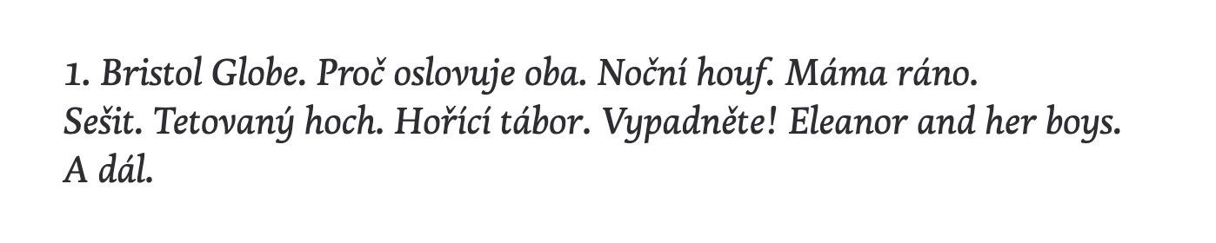
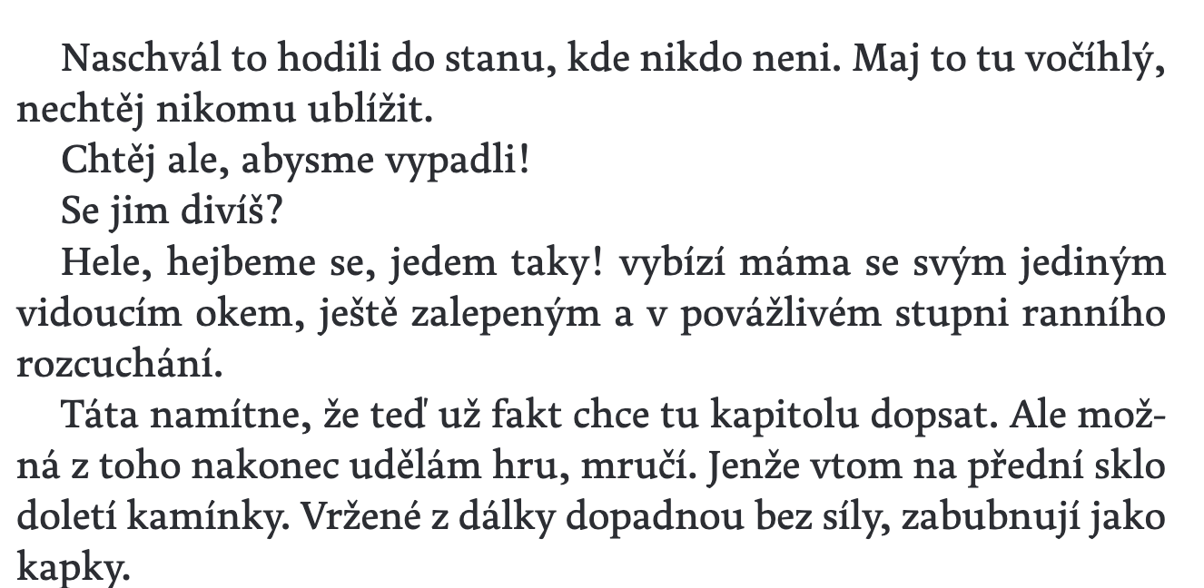
Kompozice
38 kapitol

Slide 5
Diskurz
heterodiegetický, er forma
oko kamery
autorova současnost, Evropa, Posázaví
intertextualita
Road movie

Slide 6
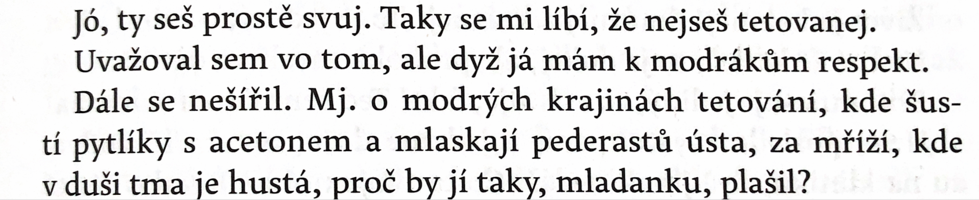
Intertextualita
str. 13

Slide 7
Postavy
Táta, Kluk, Brácha, Matka
Ivan, ruské figurky
Kája, Miran, kluci z vesnice
další obyvatelé

Slide 8
Děj
Cesta po Evropě
Ukrajina
Úprk za otcem
Smrt policistky
Putování za tetou
Setkání se Světlanou
Vybírání výpalného
Dárek pro tátu
Svatba se Světlanou
Smrt táty, bratra

Slide 9
Vedlejší postavy
Šupina, Kapitán
Stařešinové
Monča, Světlana…
Kluci

Slide 10
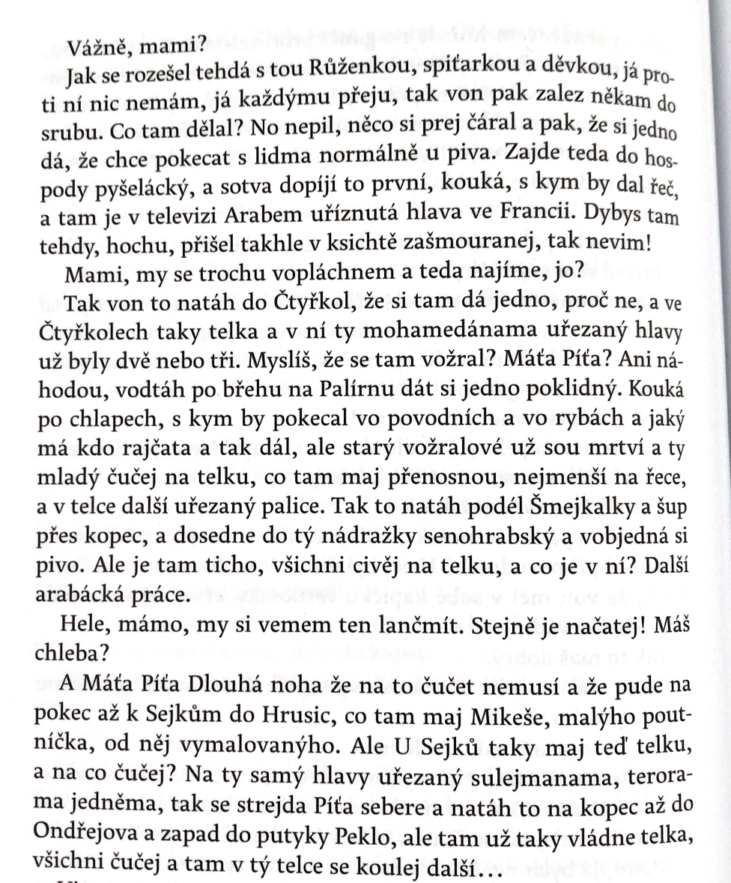
Máťa Píťa, Pánvičkář

Slide 11
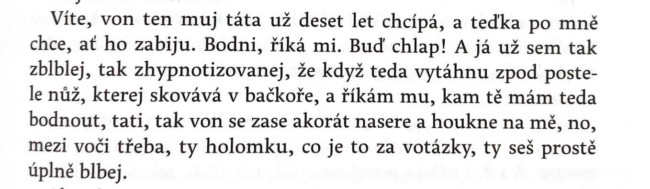
Smrt
touha po eutanazii

Slide 12
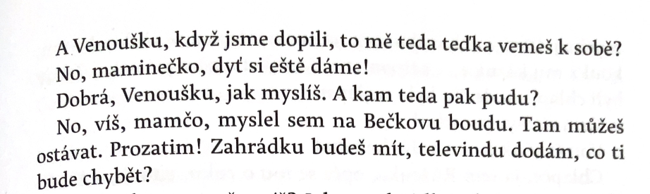
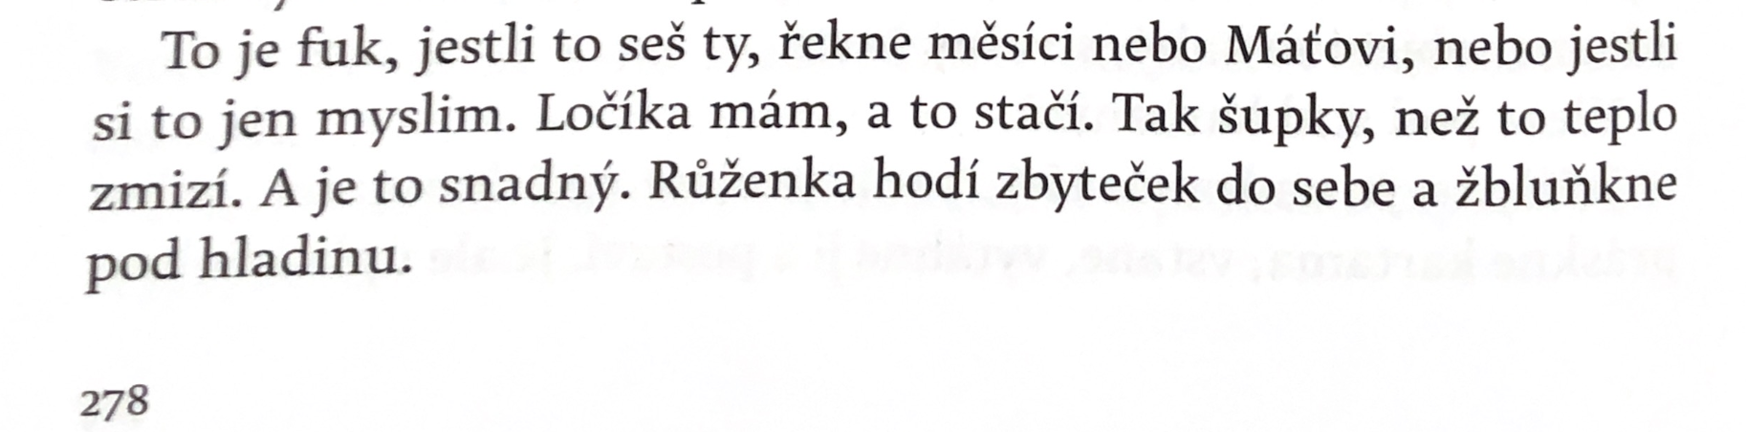
Smrt

Slide 13
Láska
Panenka Marie - ztracený obraz
Monča, Světlana, Matka

Slide 14
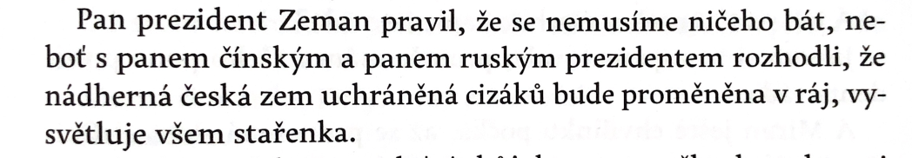
Politické motivy

Slide 15
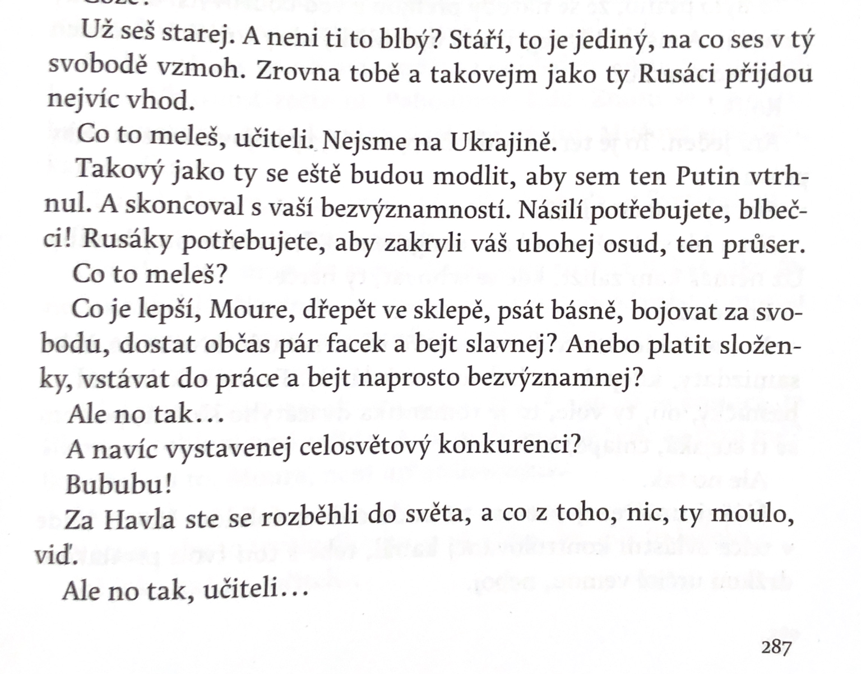
Politické motivy

Slide 16
Další motivy
barevná symbolika
rasismus
alkohol
chudoba
LEAVE MEANS LEAVE! POLISH VERMIN!
We are not Polish vermin, we are CZECH VERMIN! řve táta
(str. 8)

Slide 17
Dobové ohlasy
„Smí spisovatel Topol napsat román Citlivý člověk?“
Neviditelný pes, Klaus
Magnesia litera - kontroverze
Odbornou kritikou přijat velmi dobře
divadelní adaptace

Slide 18
Zdroje
Primární literatura:
TOPOL, Jáchym. Citlivý člověk. Praha: Jáchym Topol, 2017. ISBN 978-80-7215-541-5.
Sekundární literatura:
DOKOUPIL, B. Web: ​Slovník české prózy 1994 [online]. [cit. 29.03.2023]. Dostupné z: http://www.slovnikceskeliteratury.cz/showContent.jsp?docId=1527
Správcová, B. Web: ​Temná fraška [online]. [cit. 12.04. 2023]. Dostupné z: https://itvar.cz/temna-fraska
Fotografie:
https://upload.wikimedia.org/wikipedia/commons/b/b4/Jachym_Topol_portrait.jpg

Slide 19
Vizuální zdroje
https://cs.wikipedia.org/wiki/Vladim%C3%ADr_P%C3%A1ral#/media/Soubor:Vladimir-Paral-2014.jpg
https%3A%2F%2Fwww.reflex.cz%2Fclanek%2Fcausy%2F73993%2Fvladimir-paral.html&psig=AOvVaw0cj3lLtn0aQQhi7txn8sSc&ust=1680213213889000&source=images&cd=vfe&ved=0CBAQjRxqFwoTCIiTm5CQgv4CFQAAAAAdAAAAABAE
https://www.csfd.cz/film/4832-katapult/galerie/

